Slide 1
智慧感應消毒自走車
訊三善 組長:黃韋捷
組員:鄭丞佑
吳華湋
歐睿璿

Slide 2
目 錄
研究主題
流程、甘特、電路圖展示
元件介紹
成品展示

Slide 3
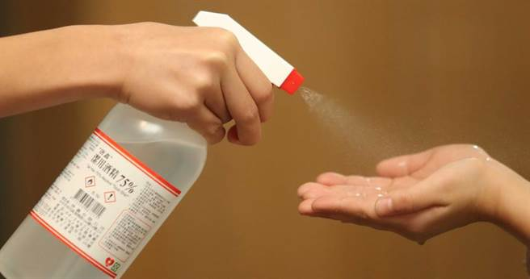
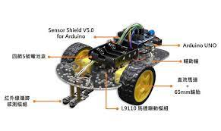
研究主題

Slide 4
研究動機
在疫情巔峰時刻，常常回到家時都忘記消毒，以至於確診數直線飆升，所以想到了以下這個方案，每個家裡都會需要消毒，但常常因為工作太忙錄，導致忘記消毒，或者人們的懶惰而不想消毒，所以我們做了這款智慧感應消毒自走車，可以更容易的來實施消毒動作，解決了現在疫情的一個難點。

Slide 5
研究過程遇到的問題
我們在做專題過程中，遇到最大的問題就是對程式的理解非常困難，
自走車的體積無法配合消毒器去做組裝，杜邦線的接線與排線。
解決問題 : 我們向指導老師詢問，上網找尋實作教學影片。

Slide 6
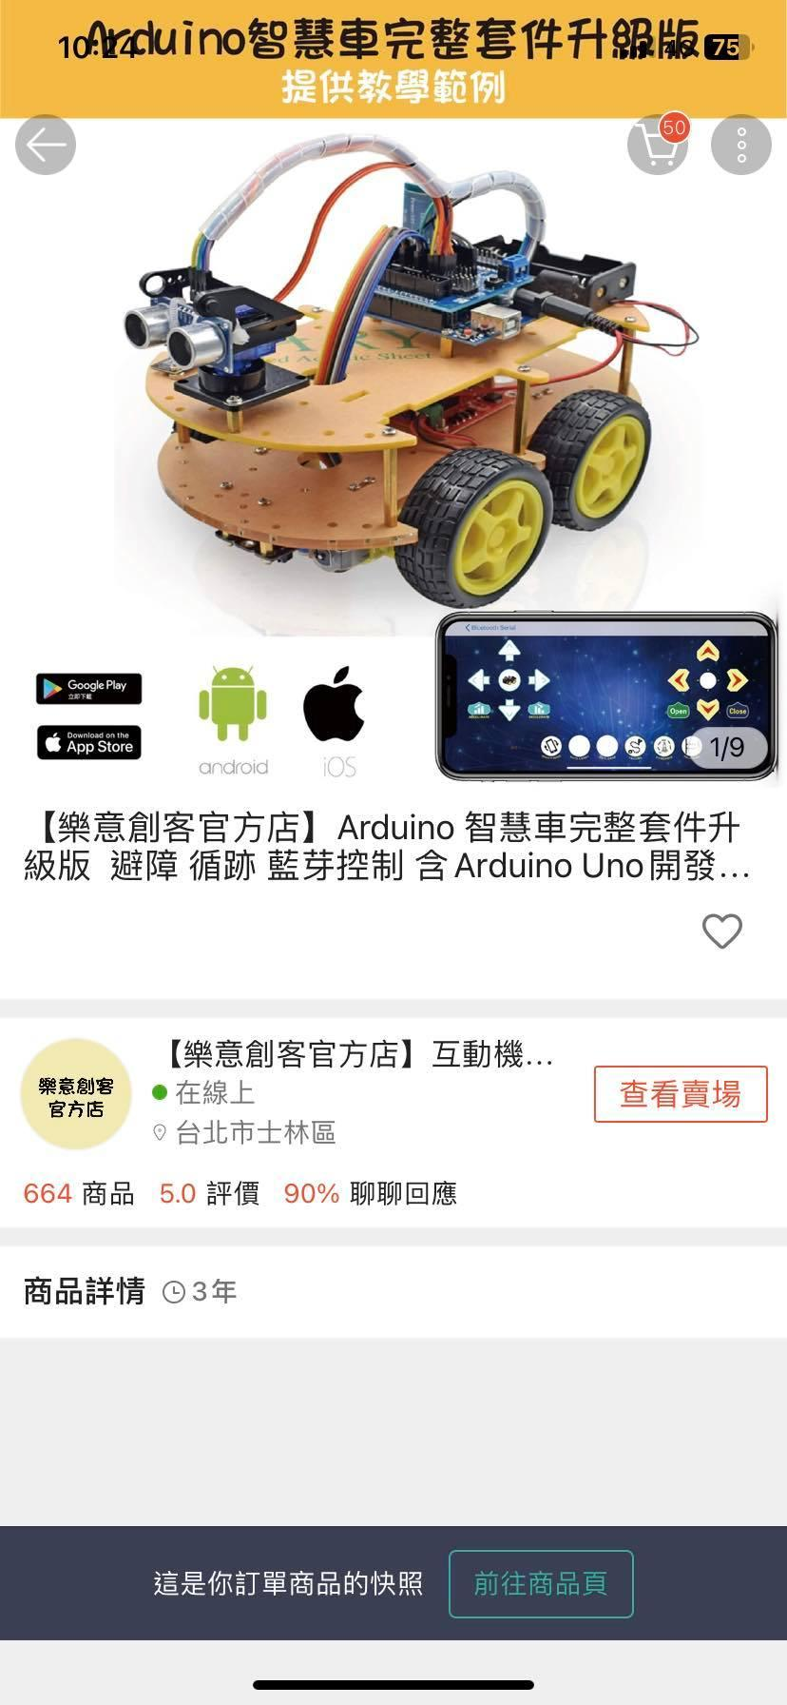
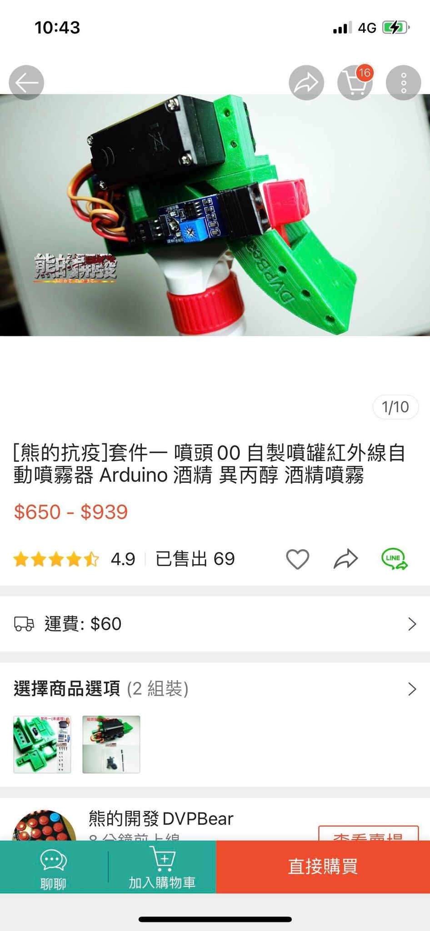
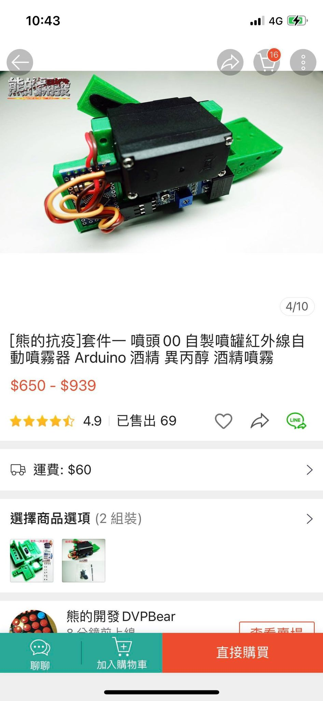
購買清單
ESP32 TT馬達 酒精噴頭 酒精噴霧器 輪子 電池 藍芽模組 24l01

Slide 7
甘特圖

Slide 8
流程圖

Slide 9
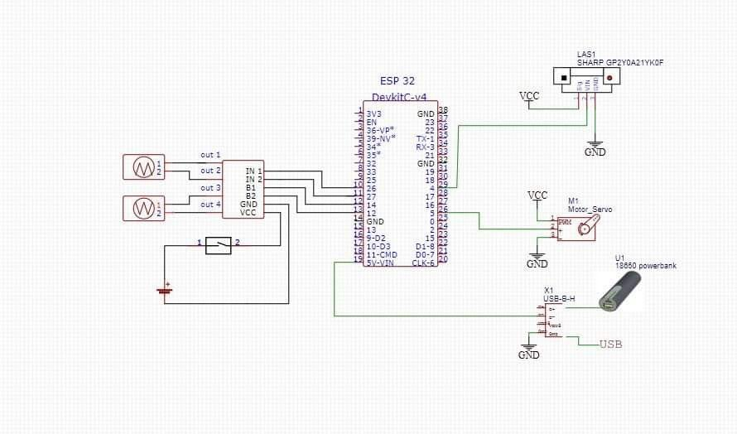
電路圖

Slide 10
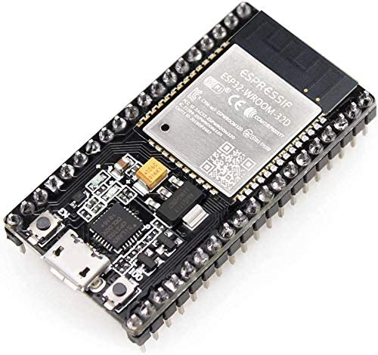
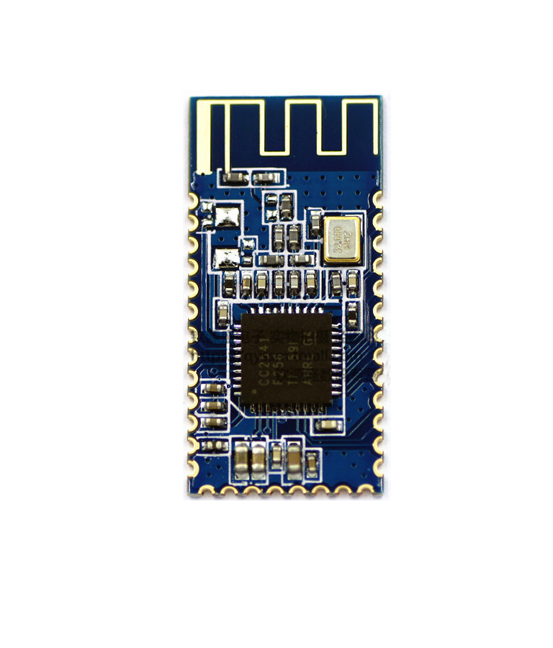
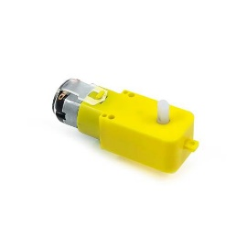
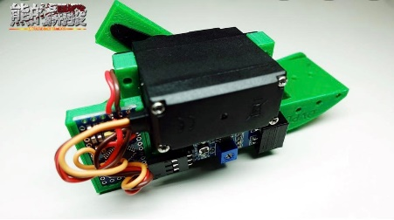
元件圖

Slide 11
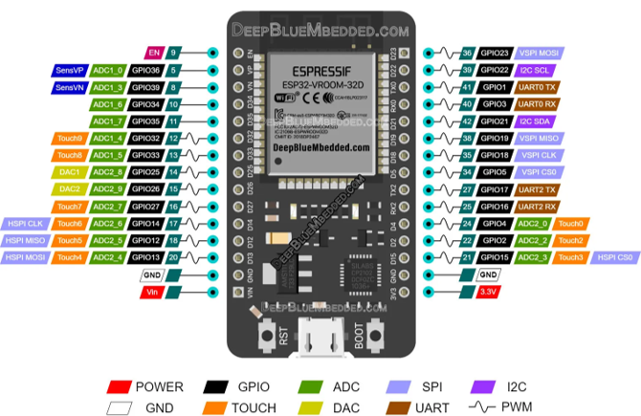
ESP32
ESP32是一系列低成本，低功耗的單晶片微控制器，集成了Wi-Fi和雙模藍牙。 ESP32系列採用Tensilica Xtensa LX6微處理器，包括雙核心和單核變體，內建天線開關，RF變換器，功率放大器，低雜訊接收放大器，濾波器和電源管理模組

Slide 12
Arduino介紹
Arduino 板和軟體分發。Arduino同時也是一個方便又簡單的app ，讓我們更有效利用Arduino去寫程式做專題。 Arduino 板可以以預裝的形式商業銷售，也可以作為DIY套件購買。

Slide 13
作品說明書
這台車是利用叫keyes btcar的手機程式連結藍芽操作車子，並且利用手機來遠端遙控車子，讓上面的自動噴霧器連接電源感應到物品就噴酒精。

Slide 14
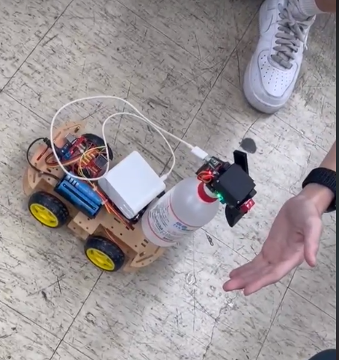
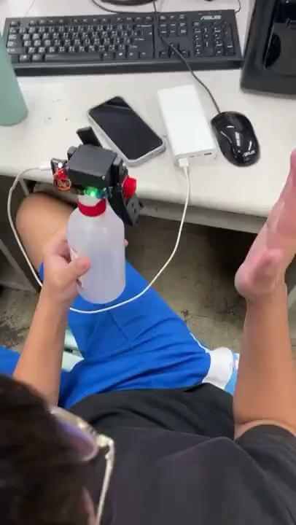
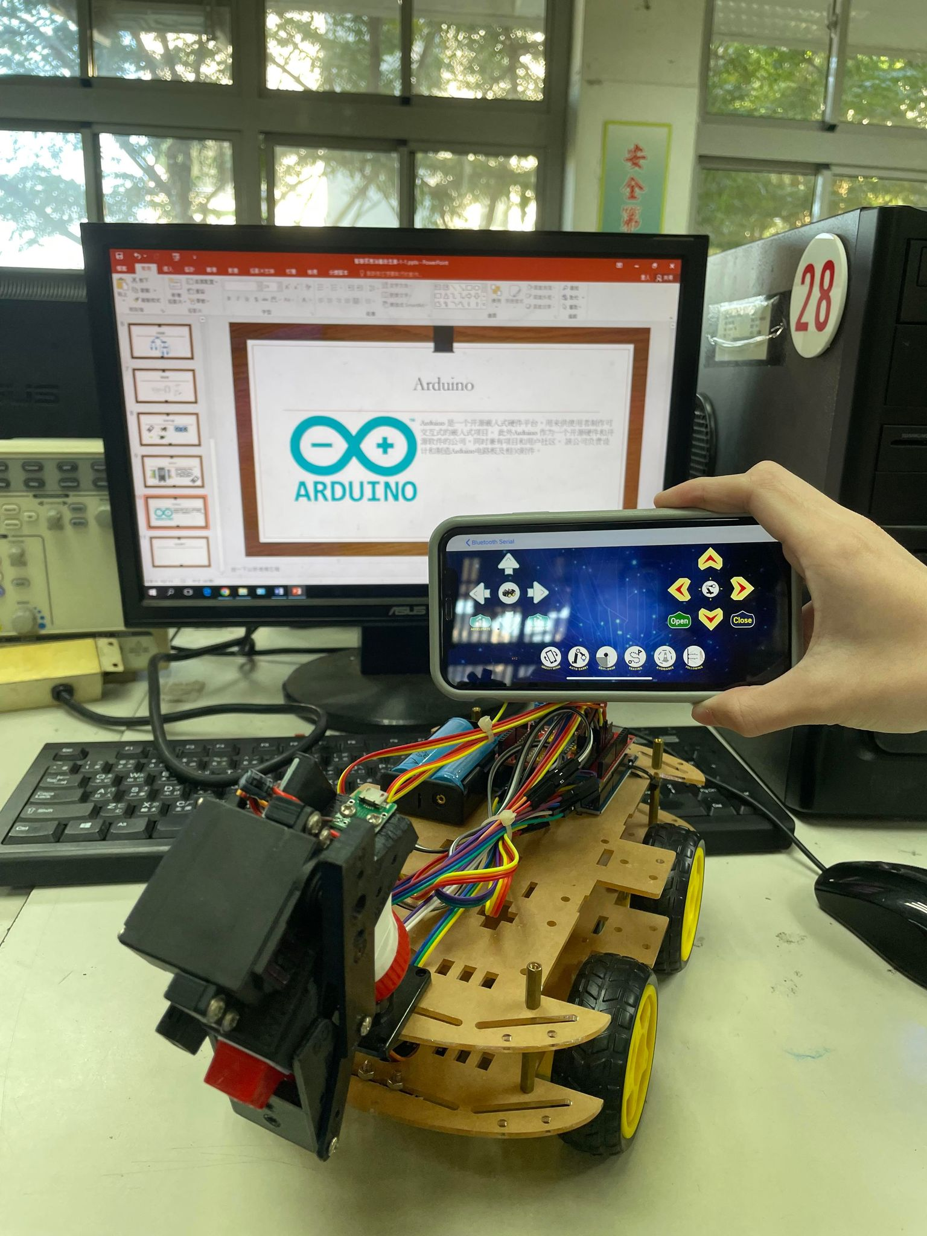
成品展示

Slide 15
END

